Slide 1

敵 情 威 脅
中共對臺軍事行動與航空威脅研析
資料截點：115年10月22日｜報告約60分鐘
Notes:
講者備註：開場約1分鐘。先說明本報告使用公開資訊、研究推估與情境示意；不代表已確認的攻臺作戰計畫。

Slide 2
報告綱目
一、中共對臺作戰理念概述
二、共軍攻臺編組
三、輸具能力與限制
四、共軍年度重大演訓分析
五、共軍攻臺階段劃分
六、共軍對我直升機威脅武器
七、結語
資料：國防部公開資訊、公開軍事研究｜2026.10
2
Notes:
講者備註：全程約60分鐘：理念9、編組9、輸具8、演訓9、階段9、直升機威脅12、結語4。章節頁及問答可彈性調整。

Slide 3
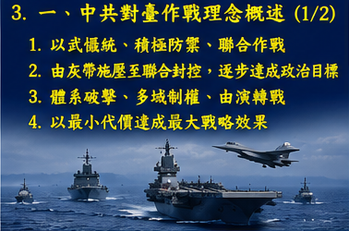
第1章
中共對臺作戰
理念概述
本章建議報告時間：約8分鐘
Notes:
講者備註：章節過場，約15秒。說明本章要回答的核心問題，避免把概念示意當成已確認部署。

Slide 4
一、對臺作戰的政治與軍事目的
▸ 政治目的：以各類施壓及軍事手段影響臺灣決策
▸ 軍事目的：形成局部或全面作戰優勢
▸ 軍事選項：威懾、隔離／封鎖、火力打擊、登島
▸ 不同選項不必然依同一時間順序發生
研析提醒：政治目標與具體軍事行動不可混同。
資料：國防部公開資訊、公開軍事研究｜2026.10；圖像為AI概念示意
4
Notes:
講者備註：建議講述約1至2分鐘。先說明主要概念，再以公開資料說明證據與不確定性；圖像僅作概念示意。

Slide 5
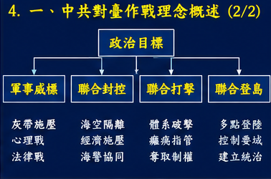
一、2026年公開研判：作戰理念
▸ 積極防禦與聯合作戰為重要軍事理論脈絡
▸ 著重跨軍兵種、跨領域協同及資訊優勢
▸ 灰色地帶活動與傳統軍事行動相互交織
▸ 重視對外介入的威懾與反介入能力
來源：國防部2026年度公開說明；用語為研析歸納。
資料：國防部公開資訊、公開軍事研究｜2026.10；圖像為AI概念示意
5
Notes:
講者備註：建議講述約1至2分鐘。先說明主要概念，再以公開資料說明證據與不確定性；圖像僅作概念示意。

Slide 6
一、作戰方式：從單一進攻到多元施壓
▸ 平時：聯合戰備警巡、海警執法與軍事宣傳
▸ 危機：劃設管制區域、擴大海空活動
▸ 衝突：可能出現封鎖、打擊與登島等選項
▸ 混合手段：網路、電子與資訊領域活動
分析：多種方案可交疊，非預言特定作戰順序。
資料：國防部公開資訊、公開軍事研究｜2026.10；圖像為AI概念示意
6
Notes:
講者備註：建議講述約1至2分鐘。先說明主要概念，再以公開資料說明證據與不確定性；圖像僅作概念示意。

Slide 7
一、作戰關鍵：體系與綜合制權
▸ 指揮與情監偵的整合影響作戰協同
▸ 空海資訊優勢牽動跨海軍事行動
▸ 後勤補給與持續運輸是大規模作戰限制
▸ 戰略溝通、國際反應同樣影響衝突發展
不能以單一平台的性能等同整體作戰能力。
資料：國防部公開資訊、公開軍事研究｜2026.10；圖像為AI概念示意
7
Notes:
講者備註：建議講述約1至2分鐘。先說明主要概念，再以公開資料說明證據與不確定性；圖像僅作概念示意。

Slide 8
一、對臺威脅評估應注意事項
▸ 區分已發生行動、公開能力與研究推演
▸ 不把每日軍機艦活動直接等同犯臺徵候
▸ 關注活動規模、持續時間及跨域配合
▸ 確認資料日期、來源及裝備識別可信度
本簡報所有階段圖均為概念示意。
資料：國防部公開資訊、公開軍事研究｜2026.10；圖像為AI概念示意
8
Notes:
講者備註：建議講述約1至2分鐘。先說明主要概念，再以公開資料說明證據與不確定性；圖像僅作概念示意。

Slide 9
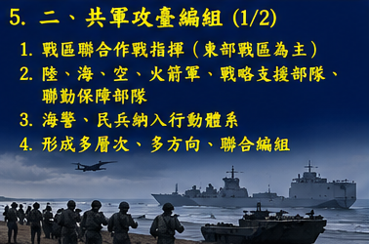
第2章
共軍攻臺編組
本章建議報告時間：約9分鐘
Notes:
講者備註：章節過場，約15秒。說明本章要回答的核心問題，避免把概念示意當成已確認部署。

Slide 10
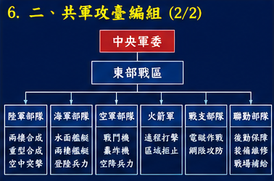
二、聯合作戰指揮：概念架構
▸ 中央軍委：最高軍事領導機構
▸ 東部戰區：涉臺主要方向聯合作戰體系
▸ 陸、海、空、火箭軍及相關支援力量
▸ 具體戰時兵力編配與指揮細節未公開
以下編組為功能性研判，不代表已證實戰時序列。
資料：國防部公開資訊、公開軍事研究｜2026.10；圖像為AI概念示意
10
Notes:
講者備註：建議講述約1至2分鐘。先說明主要概念，再以公開資料說明證據與不確定性；圖像僅作概念示意。

Slide 11
二、海上兵力：艦隊與登陸支援
▸ 海軍水面艦艇：防空、反潛與海上控制
▸ 兩棲艦艇：人員、車輛、直升機投送
▸ 海警與其他海上力量：灰帶活動及管制
▸ 民用船舶：可能提供補充運力但有限制
裝備例：055、052D、071、075及民用滾裝船。
資料：國防部公開資訊、公開軍事研究｜2026.10；圖像為AI概念示意
11
Notes:
講者備註：建議講述約1至2分鐘。先說明主要概念，再以公開資料說明證據與不確定性；圖像僅作概念示意。

Slide 12
二、航空兵力：空中作戰與支援
▸ 戰鬥機：殲-10C、殲-16、殲-20等
▸ 轟炸及支援平台：轟-6K、空警系列
▸ 直升機：直-10、直-19、直-20等
▸ 無人平台：偵察、監視及其他任務
平台是否實際參與特定行動，須有獨立證據。
資料：國防部公開資訊、公開軍事研究｜2026.10；圖像為AI概念示意
12
Notes:
講者備註：建議講述約1至2分鐘。先說明主要概念，再以公開資料說明證據與不確定性；圖像僅作概念示意。

Slide 13
二、陸上兵力：登陸與後續地面作戰
▸ 陸軍兩棲合成部隊與海軍陸戰隊
▸ 空中突擊、工兵、防空與後勤力量
▸ 裝甲車輛例：05式兩棲戰車／步戰車
▸ 長期陸上控制仍需龐大地面支援
各單位編制、駐地與實際登島任務不得混為一談。
資料：國防部公開資訊、公開軍事研究｜2026.10；圖像為AI概念示意
13
Notes:
講者備註：建議講述約1至2分鐘。先說明主要概念，再以公開資料說明證據與不確定性；圖像僅作概念示意。

Slide 14
二、火箭軍與資訊支援力量
▸ 火箭軍具常規飛彈及戰略嚇阻職能
▸ 資訊與電子領域影響偵察、通信與指管
▸ 衛星與無人系統擴展情報蒐集能力
▸ 跨軍兵種協同依賴可靠的指揮網路
型號例：東風系列；不列未證實的個別打擊任務。
資料：國防部公開資訊、公開軍事研究｜2026.10；圖像為AI概念示意
14
Notes:
講者備註：建議講述約1至2分鐘。先說明主要概念，再以公開資料說明證據與不確定性；圖像僅作概念示意。

Slide 15
二、編組研判：可確認與待查證
▸ 可確認：各軍種的公開編制與裝備類別
▸ 可推估：特定任務所需功能性兵力
▸ 待查證：戰時確切番號、動員與集結規模
▸ 報告方式：按「來源／日期／信度」分開呈現
情資品質是作戰序列研析的重要前提。
資料：國防部公開資訊、公開軍事研究｜2026.10；圖像為AI概念示意
15
Notes:
講者備註：建議講述約1至2分鐘。先說明主要概念，再以公開資料說明證據與不確定性；圖像僅作概念示意。

Slide 16
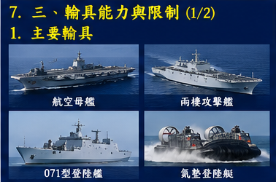
第3章
輸具能力與限制
本章建議報告時間：約8分鐘
Notes:
講者備註：章節過場，約15秒。說明本章要回答的核心問題，避免把概念示意當成已確認部署。

Slide 17
三、主要海上輸具：型號總覽
▸ 075型兩棲攻擊艦：直升機與兩棲載具
▸ 071型船塢登陸艦：車輛及登陸艇
▸ 072系列坦克登陸艦：近岸投送
▸ 726型氣墊登陸艇：海上至岸際機動
另有民用滾裝船；其作戰適用性須個別評估。
資料：國防部公開資訊、公開軍事研究｜2026.10；圖像為AI概念示意
17
Notes:
講者備註：建議講述約1至2分鐘。先說明主要概念，再以公開資料說明證據與不確定性；圖像僅作概念示意。

Slide 18
三、空中輸具與投送特性
▸ 運-20：大型運輸機，依賴可用機場
▸ 運-9：中型運輸與多樣任務平台
▸ 直-20：中型通用直升機
▸ 直-8／直-18：較大型直升機家族
型號僅作能力介紹，非已確認攻臺編組。
資料：國防部公開資訊、公開軍事研究｜2026.10；圖像為AI概念示意
18
Notes:
講者備註：建議講述約1至2分鐘。先說明主要概念，再以公開資料說明證據與不確定性；圖像僅作概念示意。

Slide 19
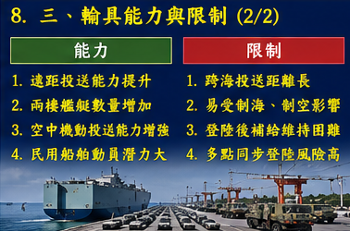
三、輸具優勢與應用範圍
▸ 兩棲艦可結合載具、人員與航空運用
▸ 氣墊艇可降低部分近岸地形限制
▸ 民船可能擴充非專用型輸送量
▸ 海空結合可提供不同投送形式
不等同具有足夠能力完成大規模跨海作戰。
資料：國防部公開資訊、公開軍事研究｜2026.10；圖像為AI概念示意
19
Notes:
講者備註：建議講述約1至2分鐘。先說明主要概念，再以公開資料說明證據與不確定性；圖像僅作概念示意。

Slide 20
三、輸具限制：環境與運輸條件
▸ 海象、氣象與航運安全影響可用性
▸ 艦艇裝卸、港口設施與岸際條件重要
▸ 民船防護、裝卸與指管整合面臨挑戰
▸ 大量裝備、人員的後續補給需求高
公開研究普遍認為跨海後勤是重要挑戰。
資料：國防部公開資訊、公開軍事研究｜2026.10；圖像為AI概念示意
20
Notes:
講者備註：建議講述約1至2分鐘。先說明主要概念，再以公開資料說明證據與不確定性；圖像僅作概念示意。

Slide 21
三、運量判讀：不要把規格相加當戰力
▸ 艦艇理論載量不等於實際可投送兵力
▸ 不同載具的裝載配置與任務互相排擠
▸ 運輸週期及裝卸條件會影響有效運量
▸ 持續補給與傷患後送亦占用運輸資源
避免引用缺少定義的「一次可登陸總人數」。
資料：國防部公開資訊、公開軍事研究｜2026.10；圖像為AI概念示意
21
Notes:
講者備註：建議講述約1至2分鐘。先說明主要概念，再以公開資料說明證據與不確定性；圖像僅作概念示意。

Slide 22
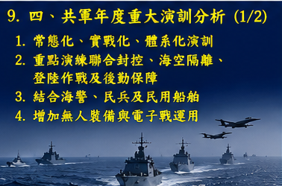
第4章
共軍年度重大
演訓分析
本章建議報告時間：約9分鐘
Notes:
講者備註：章節過場，約15秒。說明本章要回答的核心問題，避免把概念示意當成已確認部署。

Slide 23
四、2026年度演訓觀察架構
▸ 常態活動：聯合戰備警巡與機艦部署
▸ 特定演訓：海空兵力協同、跨區活動
▸ 區域活動：不同海域同步演習公告
▸ 研析重點：頻率、規模、持續與協同
資訊截止日：2026年10月22日，不含未來活動。
資料：國防部公開資訊、公開軍事研究｜2026.10；圖像為AI概念示意
23
Notes:
講者備註：建議講述約1至2分鐘。先說明主要概念，再以公開資料說明證據與不確定性；圖像僅作概念示意。

Slide 24
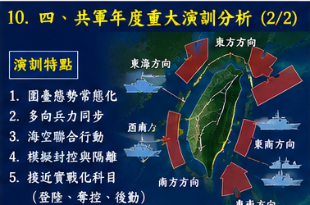
四、2026年10月：多海域演訓公告
▸ 10月12日至17日：共軍公告多海域演訓
▸ 涉及黃海、東海、南海與渤海等海域
▸ 臺灣國防部表示研判非緊鄰臺灣演習
▸ 不宜直接稱為一次「圍臺聯合登陸演習」
來源：中央社2026.10.12；公開海事通告。
資料：國防部公開資訊、公開軍事研究｜2026.10；圖像為AI概念示意
24
Notes:
講者備註：建議講述約1至2分鐘。先說明主要概念，再以公開資料說明證據與不確定性；圖像僅作概念示意。

Slide 25
四、2026年10月臺海周邊活動
▸ 10月19至20日：14架次軍機、7艘軍艦
▸ 10月20至21日：29架次軍機、6艘軍艦
▸ 另分別偵獲7與9艘公務船活動
▸ 屬國防部逐日公布之監控資料
資料：國防部2026.10.20與10.21動態，不等於作戰徵候判定。
資料：國防部公開資訊、公開軍事研究｜2026.10；圖像為AI概念示意
25
Notes:
講者備註：建議講述約1至2分鐘。先說明主要概念，再以公開資料說明證據與不確定性；圖像僅作概念示意。

Slide 26
四、演訓目的與趨勢研析
▸ 驗證海空協同與區域性軍事存在
▸ 增加官兵對跨軍兵種行動的熟悉度
▸ 政治訊號與軍事訓練可能同時存在
▸ 受外界可見資訊限制，不能確證所有課目
此頁為分析判斷，應與官宣事實分開。
資料：國防部公開資訊、公開軍事研究｜2026.10；圖像為AI概念示意
26
Notes:
講者備註：建議講述約1至2分鐘。先說明主要概念，再以公開資料說明證據與不確定性；圖像僅作概念示意。

Slide 27
四、演訓對我方的情報意涵
▸ 從單次數量轉向觀察長期基線變化
▸ 同時關注軍機、艦艇、海警及民船
▸ 區分戰備警巡與較大規模特殊演訓
▸ 結合公開影像與官方通報交叉核對
對「由演轉戰」保持警覺，但不以單項指標定論。
資料：國防部公開資訊、公開軍事研究｜2026.10；圖像為AI概念示意
27
Notes:
講者備註：建議講述約1至2分鐘。先說明主要概念，再以公開資料說明證據與不確定性；圖像僅作概念示意。

Slide 28
四、年度分析總結
▸ 演訓呈常態化與跨領域協同特徵
▸ 區域演訓不必然表示即將攻臺
▸ 公開資料可證明活動，未必證明意圖
▸ 可靠判讀需要時間序列與多源核實
結論屬趨勢研析，不是開戰時間預測。
資料：國防部公開資訊、公開軍事研究｜2026.10；圖像為AI概念示意
28
Notes:
講者備註：建議講述約1至2分鐘。先說明主要概念，再以公開資料說明證據與不確定性；圖像僅作概念示意。

Slide 29
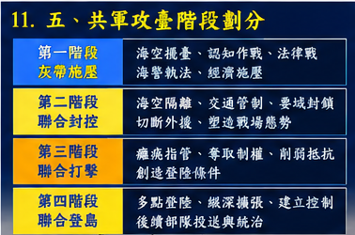
第5章
共軍攻臺階段劃分
本章建議報告時間：約9分鐘
Notes:
講者備註：章節過場，約15秒。說明本章要回答的核心問題，避免把概念示意當成已確認部署。

Slide 30
五、階段模型：僅供情境理解
▸ 階段一：灰色地帶施壓與情勢升高
▸ 階段二：海空隔離或聯合封控
▸ 階段三：聯合火力與資訊對抗
▸ 階段四：可能登島及後續地面行動
各階段可重疊、跳過或停留；非確定作戰流程。
資料：國防部公開資訊、公開軍事研究｜2026.10；圖像為AI概念示意
30
Notes:
講者備註：建議講述約1至2分鐘。先說明主要概念，再以公開資料說明證據與不確定性；圖像僅作概念示意。

Slide 31
五、階段一：灰色地帶施壓
▸ 增加海空活動與常態化巡弋
▸ 海警及執法行動可能與軍事活動並行
▸ 資訊宣傳、外交與經濟工具配合
▸ 軍事與非軍事手段界線模糊
需區分日常活動、危機升溫與武裝衝突。
資料：國防部公開資訊、公開軍事研究｜2026.10；圖像為AI概念示意
31
Notes:
講者備註：建議講述約1至2分鐘。先說明主要概念，再以公開資料說明證據與不確定性；圖像僅作概念示意。

Slide 32
五、階段二：聯合封控／隔離
▸ 可能運用軍艦、航空器及海警力量
▸ 海空交通活動與商業運輸承受壓力
▸ 封鎖與隔離的法律、強度及範圍不同
▸ 對區域經濟、民生與外部反應有影響
分析重點是可能影響與風險，不繪製實戰封鎖點位。
資料：國防部公開資訊、公開軍事研究｜2026.10；圖像為AI概念示意
32
Notes:
講者備註：建議講述約1至2分鐘。先說明主要概念，再以公開資料說明證據與不確定性；圖像僅作概念示意。

Slide 33
五、階段三：聯合打擊與資訊對抗
▸ 空中、海上、地面與資訊領域可能交織
▸ 電子干擾、網路活動與精準打擊相互關聯
▸ 不同作戰領域的效果存在不確定性
▸ 民生基礎設施與人道風險可能升高
僅作高層次說明，不標定具體打擊目標。
資料：國防部公開資訊、公開軍事研究｜2026.10；圖像為AI概念示意
33
Notes:
講者備註：建議講述約1至2分鐘。先說明主要概念，再以公開資料說明證據與不確定性；圖像僅作概念示意。

Slide 34
五、階段四：登島及地面行動
▸ 兩棲、空中與後續梯隊投送需協同
▸ 地面作戰需處理城鎮與複雜地形
▸ 運輸與補給需求可能持續增加
▸ 作戰結果受多項軍事及政治因素制約
登島能力不同於成功控制全島的能力。
資料：國防部公開資訊、公開軍事研究｜2026.10；圖像為AI概念示意
34
Notes:
講者備註：建議講述約1至2分鐘。先說明主要概念，再以公開資料說明證據與不確定性；圖像僅作概念示意。

Slide 35
五、階段劃分：情報研析提醒
▸ 不能把推演想定直接視為敵軍命令
▸ 應辨別軍事行動、政治表態與訊號
▸ 從公開證據逐步更新判斷
▸ 對重大不確定性主動標註
2026漢光42號想定為我方演訓設計，不是共軍已公布計畫。
資料：國防部公開資訊、公開軍事研究｜2026.10；圖像為AI概念示意
35
Notes:
講者備註：建議講述約1至2分鐘。先說明主要概念，再以公開資料說明證據與不確定性；圖像僅作概念示意。

Slide 36
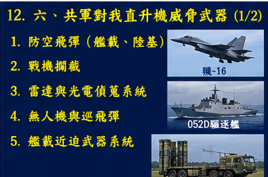
第6章
共軍對我直升機
威脅武器
本章建議報告時間：約12分鐘
Notes:
講者備註：章節過場，約15秒。說明本章要回答的核心問題，避免把概念示意當成已確認部署。

Slide 37
六、威脅類型概覽
▸ 固定翼戰機：空中攔截與空對空武器
▸ 直升機：部分具空對空或近距作戰能力
▸ 地面防空：長、中、短程防空系統
▸ 艦載防空、雷達與電子作戰系統
裝備外觀與平台示意，不包含武器發射畫面。
資料：國防部公開資訊、公開軍事研究｜2026.10；圖像為AI概念示意
37
Notes:
講者備註：建議講述約1至2分鐘。先說明主要概念，再以公開資料說明證據與不確定性；圖像僅作概念示意。

Slide 38
六、戰機與空對空武器型號
▸ 殲-16：雙發多用途戰鬥機
▸ 殲-10C：單發多用途戰鬥機
▸ 殲-20：匿蹤戰鬥機
▸ 霹靂-10、霹靂-15：公開常見空對空彈型
未經證實的特定載彈構型不予宣稱。
資料：國防部公開資訊、公開軍事研究｜2026.10；圖像為AI概念示意
38
Notes:
講者備註：建議講述約1至2分鐘。先說明主要概念，再以公開資料說明證據與不確定性；圖像僅作概念示意。

Slide 39
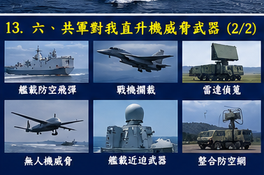
六、武裝直升機與空中威脅
▸ 直-10：專職武裝直升機
▸ 直-19：輕型偵察／武裝直升機
▸ 天燕-90（TY-90）：直升機用空對空彈型
▸ 威脅應按實際空域、任務與部署評估
公開裝備資料不代表目前就在臺海指定空域部署。
資料：國防部公開資訊、公開軍事研究｜2026.10；圖像為AI概念示意
39
Notes:
講者備註：建議講述約1至2分鐘。先說明主要概念，再以公開資料說明證據與不確定性；圖像僅作概念示意。

Slide 40
六、長中程地面防空：型號
▸ 紅旗-9／紅旗-9B：遠程地面防空系統
▸ 紅旗-22：中遠程防空系統
▸ 紅旗-16：中程防空系統
▸ S-300系列：共軍曾引進的俄製防空系統
各批次雷達及導引配置可能不同；不虛構特定配套。
資料：國防部公開資訊、公開軍事研究｜2026.10；圖像為AI概念示意
40
Notes:
講者備註：建議講述約1至2分鐘。先說明主要概念，再以公開資料說明證據與不確定性；圖像僅作概念示意。

Slide 41
六、近距與野戰防空：型號
▸ 紅旗-17／紅旗-17A：機動式近程防空
▸ 紅旗-7：較早期近程防空系列
▸ 前衛系列（如QW-2）：肩射式防空飛彈
▸ PGZ-09：自行高射砲系統
系統涵蓋不同世代，部署狀態須另行查證。
資料：國防部公開資訊、公開軍事研究｜2026.10；圖像為AI概念示意
41
Notes:
講者備註：建議講述約1至2分鐘。先說明主要概念，再以公開資料說明證據與不確定性；圖像僅作概念示意。

Slide 42
六、海上防空武器：型號
▸ 052D型驅逐艦：主要水面作戰艦種
▸ 055型驅逐艦：大型多任務水面艦
▸ 海紅旗-9系列：艦載遠程防空飛彈
▸ 海紅旗-10：艦載近程防空飛彈
注意艦型、飛彈批次與雷達型號不可概括配對。
資料：國防部公開資訊、公開軍事研究｜2026.10；圖像為AI概念示意
42
Notes:
講者備註：建議講述約1至2分鐘。先說明主要概念，再以公開資料說明證據與不確定性；圖像僅作概念示意。

Slide 43
六、雷達與偵蒐平台：型號
▸ 空警-500：空中預警機
▸ 空警-2000：大型空中預警機
▸ 052D艦：常見346A相位陣列雷達
▸ 055艦：公開資料常稱346B型雷達
346B稱呼與批次識別見公開研究，部分細節有不確定性。
資料：國防部公開資訊、公開軍事研究｜2026.10；圖像為AI概念示意
43
Notes:
講者備註：建議講述約1至2分鐘。先說明主要概念，再以公開資料說明證據與不確定性；圖像僅作概念示意。

Slide 44
六、直升機所面臨的複合威脅
▸ 雷達／紅外線感測器形成不同偵測來源
▸ 空對空、地對空與艦對空武器並存
▸ 電子干擾可能影響通信及導航環境
▸ 無人系統也可能提高空域環境複雜度
本章僅作公開威脅識別，不推定任何特定機型必定遭攻擊。
資料：國防部公開資訊、公開軍事研究｜2026.10；圖像為AI概念示意
44
Notes:
講者備註：建議講述約1至2分鐘。先說明主要概念，再以公開資料說明證據與不確定性；圖像僅作概念示意。

Slide 45
六、型號與性能數據引用原則
▸ 依「型號—載台—用途—資料日期」建立清單
▸ 公布射程與實際有效交戰距離不可混用
▸ 不同批次、版本及外銷型號可能不同
▸ 不明確雷達頻段／射控配套標註待查
正式威脅參數應以授權技令與有效情報資料庫為準。
資料：國防部公開資訊、公開軍事研究｜2026.10；圖像為AI概念示意
45
Notes:
講者備註：建議講述約1至2分鐘。先說明主要概念，再以公開資料說明證據與不確定性；圖像僅作概念示意。

Slide 46
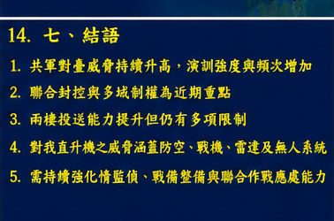
第7章
結語
本章建議報告時間：約4分鐘
Notes:
講者備註：章節過場，約15秒。說明本章要回答的核心問題，避免把概念示意當成已確認部署。

Slide 47
七、整體敵情研判
▸ 對臺軍事施壓已呈持續性與多樣化
▸ 聯合封控、跨域整合為重要研究方向
▸ 輸具量能與長期持續能力仍具限制
▸ 直升機威脅來自多平台、多層次防空
結語聚焦威脅辨識，並保留情報研判的不確定性。
資料：國防部公開資訊、公開軍事研究｜2026.10；圖像為AI概念示意
47
Notes:
講者備註：建議講述約1至2分鐘。先說明主要概念，再以公開資料說明證據與不確定性；圖像僅作概念示意。

Slide 48
七、軍事情報研析重點
▸ 持續更新公開演訓、裝備與部署資料
▸ 以多源交叉核實提高裝備識別品質
▸ 區別能力、意圖、部署與實際行動
▸ 保留資料來源、判讀信度及更新日期
重視動態追蹤，避免使用過期單一來源。
資料：國防部公開資訊、公開軍事研究｜2026.10；圖像為AI概念示意
48
Notes:
講者備註：建議講述約1至2分鐘。先說明主要概念，再以公開資料說明證據與不確定性；圖像僅作概念示意。

Slide 49
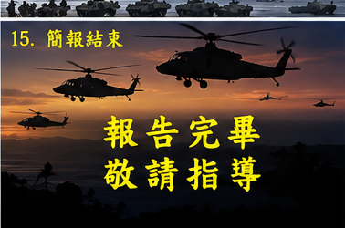
七、結語／報告完畢
▸ 掌握中共軍事現代化與聯合作戰趨勢
▸ 客觀評估海空投送及防空威脅
▸ 持續研析情勢變化與不確定性
▸ 報告完畢，敬請指導
建議最後預留2至3分鐘說明與問答。
資料：國防部公開資訊、公開軍事研究｜2026.10；圖像為AI概念示意
49
Notes:
講者備註：建議講述約1至2分鐘。先說明主要概念，再以公開資料說明證據與不確定性；圖像僅作概念示意。

Slide 50
資料來源與圖像說明
▸ 中華民國國防部，115年4月與7月漢光42號新聞資料
▸ 中華民國國防部，115年10月20、21日共軍動態
▸ 中央社，2026年10月12日共軍區域演訓報導
▸ Janes，Type 071／075兩棲艦能力研究
▸ 瑞典FOI，2025《Studying China’s Military Power》
▸ 本簡報部分影像為AI生成概念圖，非實際軍事紀實照片
公開資料參考｜資料截點2026.10.22
50
Notes:
講者備註：附錄：可在口頭報告提醒資料有時間差；規格數字需逐筆確認。

